Slide 1
LES SYMPTÔMES ET SOINS D’ASSISTANCE GÉNÉRAUX DU SYSTÈME NERVEUX
CHAPITRE 2

Slide 2
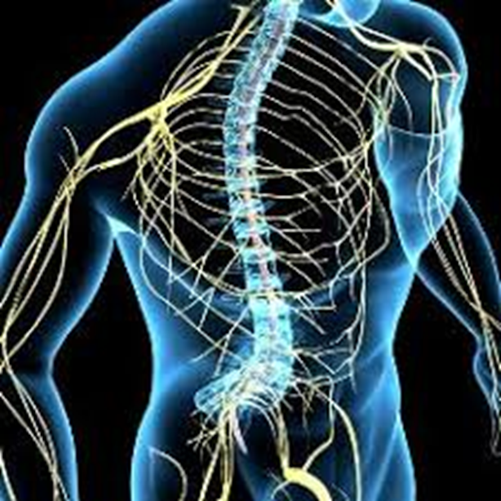
COURS #6

Slide 3
LA TERMINOLOGIE EST TRÈS IMPORTANTE CAR ELLE SERA EXTRÈMEMENT PRÉSENTE SUR LE TERRAIN

Slide 4

QUIZ TERMINOLOGIE 1

Slide 5
LES SOINS INFIRMIERS GÉNÉRAUX
Pour la plupart des altérations du systèmes nerveux
Prendre connaissance du tableau à la p. 58 du guide CÉMEQ sur les soins généraux dans les altérations du système nerveux
Prendre connaissance du tableau aux p. 60 et 61 du guide CÉMEQ sur les soins généraux dans les altérations des organes sensoriels

Slide 6
SIGNES NEUROLOGIQUES
Seront vus au cours LABORATOIRE

Slide 7
BESOINS FONDAMENTAUX PERTURBÉS
Voir page 61- 62

Slide 8
LES SOINS INFIRMIERS GÉNÉRAUX
L’aspect diététique
Voir tableau p. 62

Slide 9
LES PRINCIPALES ALTÉRATIONS DU SYSTÈME NERVEUX
CHAPITRE 3

Slide 10
L’hypertension intracrânienne p.68
Causes :
Un traumatisme crânien
Un accident vasculaire cérébral
Une tumeur cérébrale
Une intervention chirurgicale intracrânienne
Augmentation du volume d’eau dans le système nerveux central

Slide 11
L’hypertension intracrânienne
Manifestations cliniques : (lire explications)
Changements subtils de l’état de conscience
Léthargie
Élocution lente
Temps de réaction diminué
Agitation
Confusion
Somnolence
Irritabilité
Céphalées constantes d’intensité croissante

Slide 12
L’hypertension intracrânienne
Modification des signes vitaux (↑ de la TA)
Modification de la réaction pupillaire à la lumière
Photophobie
Trouble de la vue
Vomissements en jet
Bradypnée

Slide 13
L’hypertension intracrânienne
Soins ou traitements : (lire explications)
Garder la personne alitée au repos complet la tête du lit étant relevée à 30 degrés.
Garder la personne dans une semi-obscurité.
Surveiller étroitement les modifications des signes vitaux et des signes neurologiques.

Slide 14
L’hypertension intracrânienne
Suite…
Régler et maintenir le débit du soluté
Calculer ingesta/excreta Limiter les liquides
Administrer la médication
Diurétiques
Corticostéroïdes

Slide 15
Céphalées
Céphalée de tension :
Engendré par un stress émotionnel ou physique.
Céphalées vasculaires
(migraine et de Horton) :
Causés par un problème d’irrigation d’une région du cerveau

Slide 16
Céphalées de tension
Manifestations cliniques :
Pression constante au front, dans la région temporale ou à la nuque
Douleur en étau ou décrite comme « un poids sur le dessus de la tête »
Causée par la contraction ainsi que la
tension des muscles du cou et du cuir
chevelu

Slide 17
Céphalée de tension
Soins ou traitements :
Rassurer la personne au besoin.
Faire des massages.
Appliquer de la chaleur.
Administrer analgésiques, relaxants musculaires, AINS, tranquillisants.

Slide 18
Migraine
C’est une céphalée intense
Souvent chez la femme en phase prémenstruelle (touche 3x plus de femmes)
Symptômes consécutifs à une ischémie corticale
Peut durer de quelques heures à quelques jours

Slide 19
Migraine
Manifestations cliniques :
Troubles du champs visuel (points noirs, vagues, etc.)
Parésie d’un membre
Aphasie (cherche ses mots)
Désorientation
Pâleur
Troubles de l’humeur

Slide 20
Migraine
Manifestations cliniques:
Céphalée intense unilatérale et pulsatile
Photophobie
Intolérance au bruit
Nausées et vomissements
On peut prévenir une migraine en prenant des antimigraineux dès le début de la phase d’aura.

Slide 21
Migraine
Soins ou traitements :
Repos
Pièce sombre et tranquille
Chercher les facteurs déclencheurs
Faire des massages
Administrer Rx selon ordonnance

Slide 22
Céphalée vasculaire de Horton
C’est une variante de la migraine
Plus fréquente chez l’homme
Dure généralement 1 heure maximum
Peut-être déclenché par la prise d’alcool, de vasodilatateurs ou une sécrétion accrue d’histamine en cas d’allergie
Souvent sous forme de crises répétitives

Slide 23
Céphalée vasculaire de Horton
Manifestations cliniques :
Douleur vive à l’œil et à l’orbite irradiant vers le visage et les tempes
Larmoiement
Congestion nasale

Slide 24
Tumeurs cérébrales
C’est une masse qui occupe un certain espace dans le cerveau
Tumeurs primaires :
Dans le tissu cérébral ou les méninges
Bénignes ou cancéreuses (malignes)
Tumeurs secondaires :
Métastases d’un autre cancer

Slide 25
Tumeurs cérébrales
Manifestations cliniques :
Hypertension intracrânienne
Céphalée tenace qui augmente progressivement
Vomissement en jet
Anomalies motrices et sensorielles:
Convulsions
Hémiplégie
Hémianopsie
Étourdissements
Trouble de la personnalité
Désinhibition
Acouphène

Slide 26
Tumeurs cérébrales
Traitements :
Chimiothérapie
Radiothérapie
Chirurgie

Slide 27
Tumeurs cérébrales
Soins Préopératoires
Enseigner exercices respiratoires, de toux et des jambes
A jeun à minuit la veille
Laver la tête
Administrer Rx selon prescription
Prémédication
Anticonvulsivant
Corticostéroïdes

Slide 28
Tumeurs cérébrales
Soins Postopératoires
Tête relevée à 30-45 degrés
Mobiliser q 2h
Vérifier l’intégrité de la peau
Exercices des membres inférieurs
S’assurer du dégagement des voies respiratoires
Surveiller la saturation et administrer de l’O2 PRN
Ajuster et maintenir le débit du soluté PRN
I/E (limiter les liquides)
Noter + surveiller les tubes de drainage
Vérifier l’élimination urinaire

Slide 29
Tumeurs cérébrales
Soins Postopératoires
SV selon protocole post-op
Signes neurologiques
Surveiller les signes neurovasculaires
Surveiller l’état du pansement
Surveiller les signes d’infection
Assurer les soins d’hygiène
Assurer un environnement sécuritaire
PQRSTU (à rajouter)
Administrer Rx selon ordonnance

